Slide 1

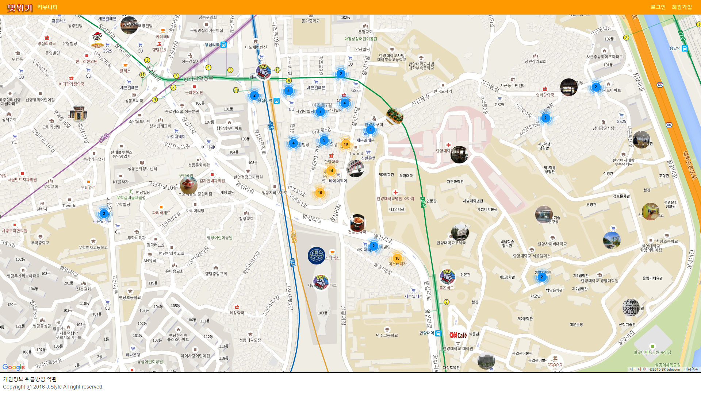

Slide 2

왕십리 맛집의 모든 것
맛위키
2016.10.12.
J.Style / OOPArts 4th

Slide 3

목차
맛위키 의 개요
개발환경 및 진행상황
추천시스템
근황
계획사항

Slide 4
맛위키 의 개요
01

Slide 5

맛위키 는?
Google Map 기반의 맛집 정보 위키 사이트\
추천 시스템을 사용 \
1. 맛위키 의 개요

Slide 6
사이트 기획의도
추천
맛집정보
랭킹
맛wiki
맛집과 관련된
모든 것이 한곳에!
리뷰
커뮤니티
1. 맛위키 의 개요

Slide 7

다양한 맛집 정보 제공
많은 양의 맛집 정보를
수급하는 과정에 어려움이 있음
위키 방식을 채택하여
인근 지역 사용자들의 정보를 모음
1. 맛위키 의 개요

Slide 8

간편한 추천 기능
사용자가 추천을 받기 위해 사전에 할 준비를 최소화
몇 개의 맛집에 대해 평가하면
가보지 않은 장소에 대해서도 추천을 받을 수 있음
1. 맛위키 의 개요

Slide 9
개발환경 및 진행상황
02

Slide 10












개발환경
AWS EC2: Ubuntu 14.04
S3
RDS: MySQL
Language: PHP 5.5
Framework: Laravel 5.2
SERVER
Language: HTML, CSS, JavaScript, PHP
jQuery, Bootstrap
CLIENT
DEVELOPMENT ENVIRONMENT
Development Tool: Eclipse
2. 개발환경 및 진행상황

Slide 11

개발 - 완료
Spot, Review, Wishlist
Community
추천시스템
2. 개발환경 및 진행상황

Slide 12

개발 - 진행 중
Layout
보안
iOS
2. 개발환경 및 진행상황

Slide 13
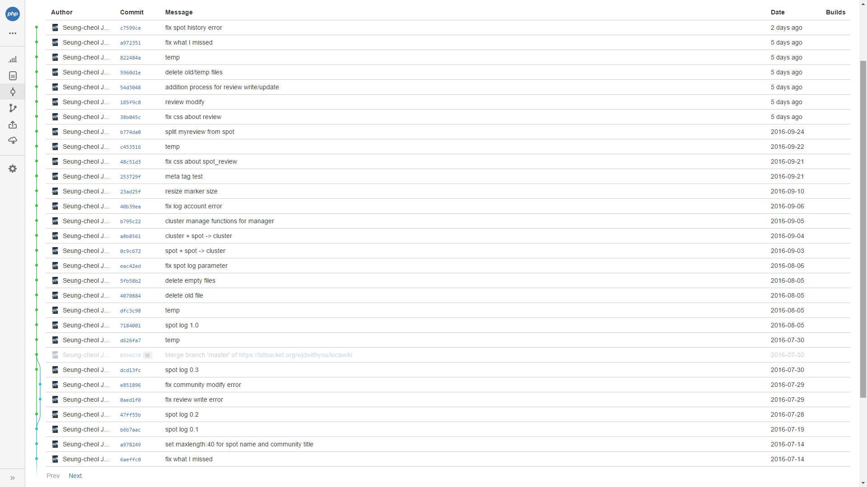
2. 개발환경 및 진행상황

Slide 14
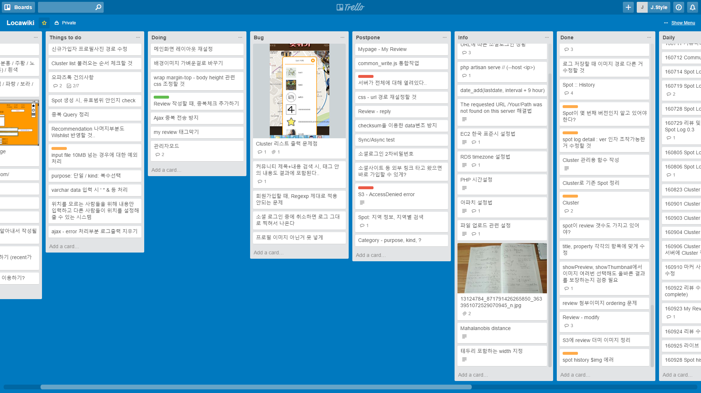
2. 개발환경 및 진행상황

Slide 15

기획 및 디자인
2. 개발환경 및 진행상황

Slide 16
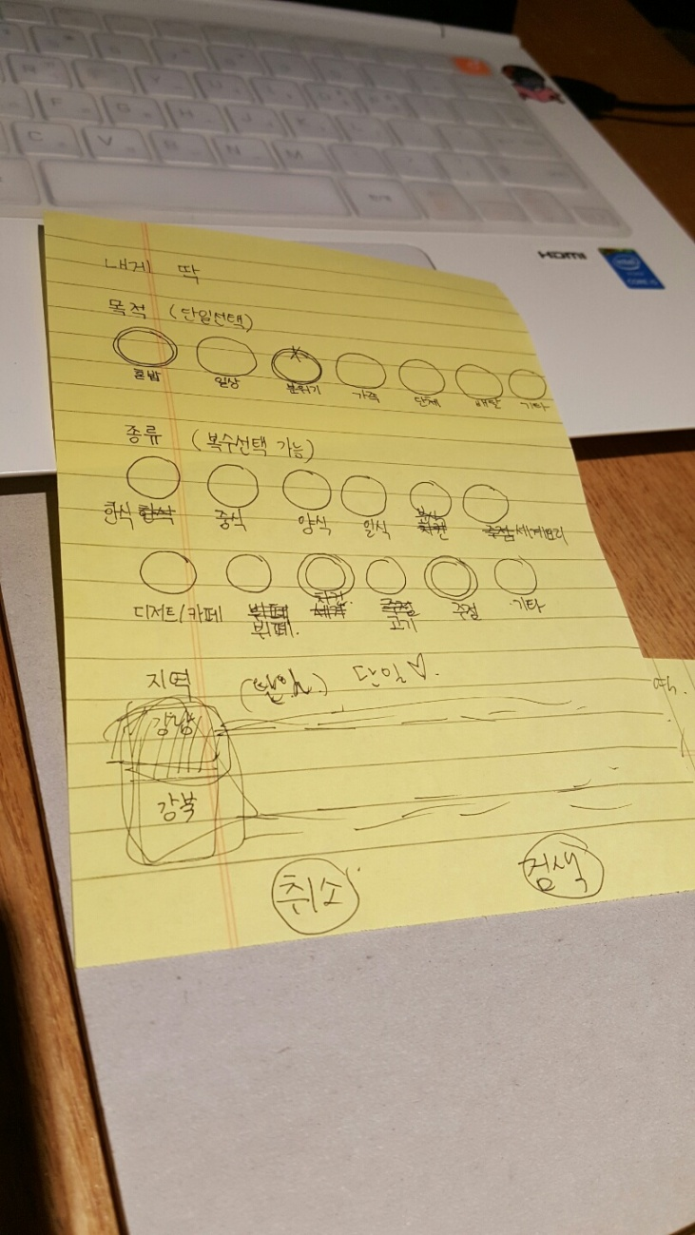
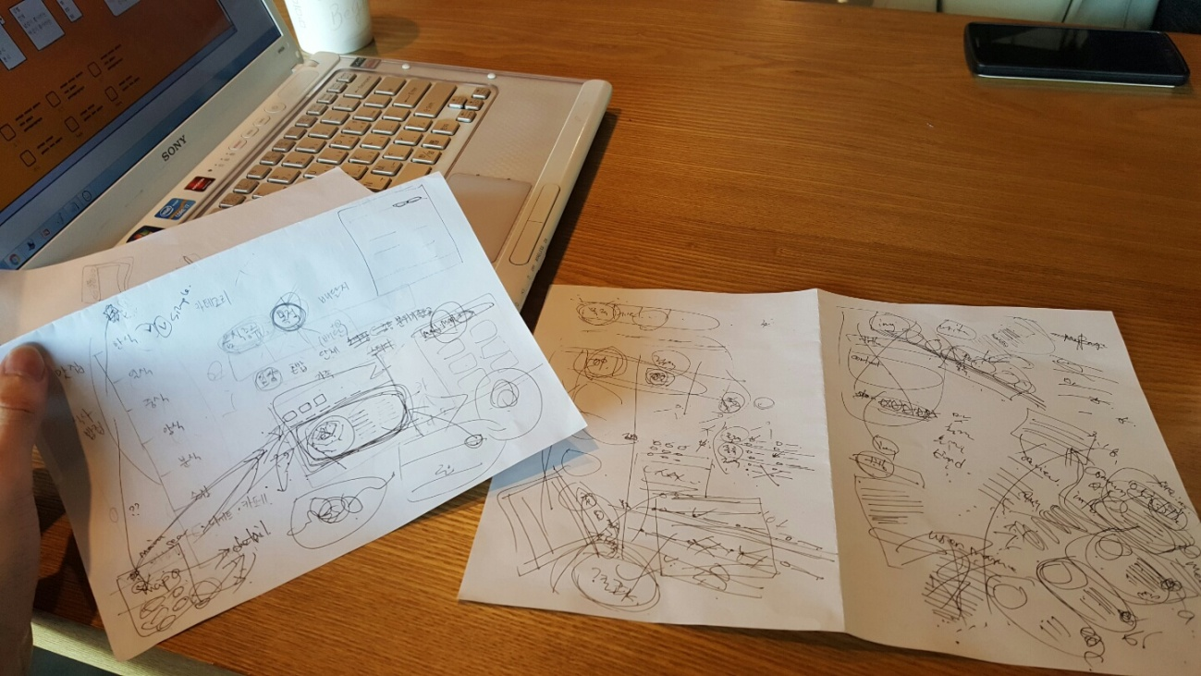
2. 개발환경 및 진행상황

Slide 17
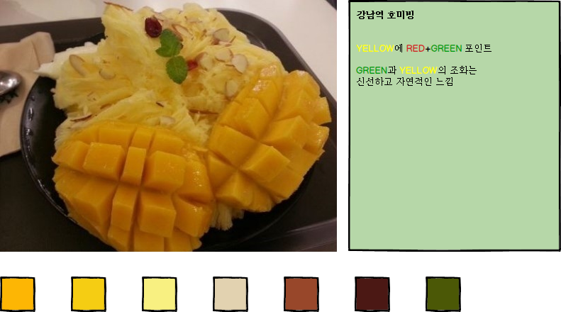
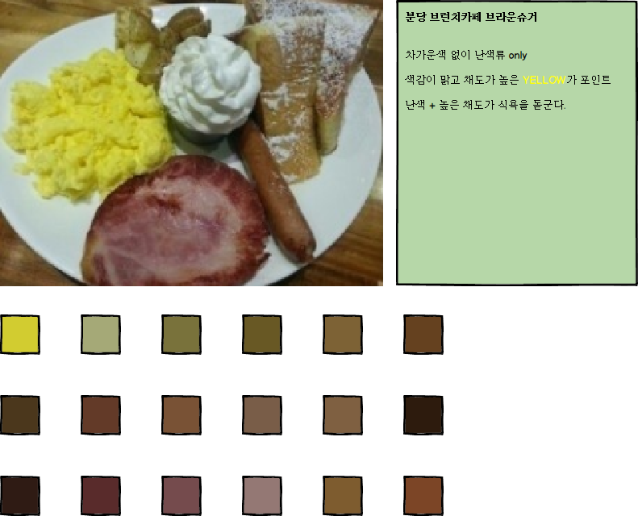
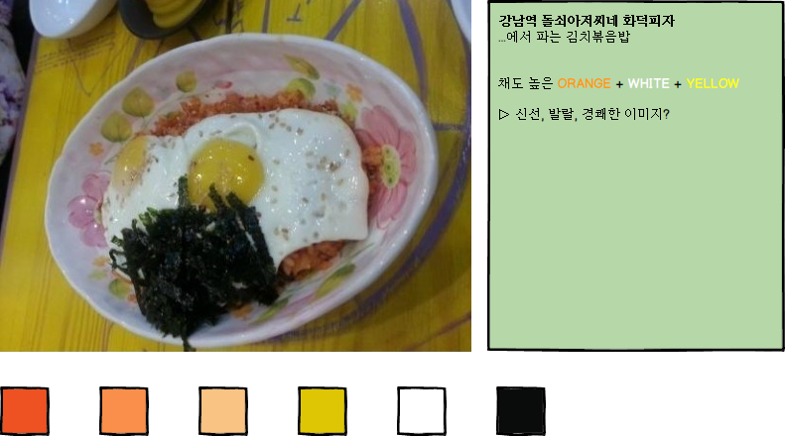
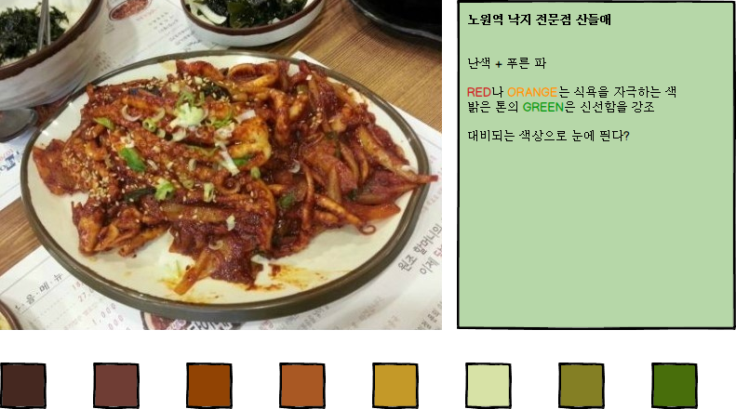
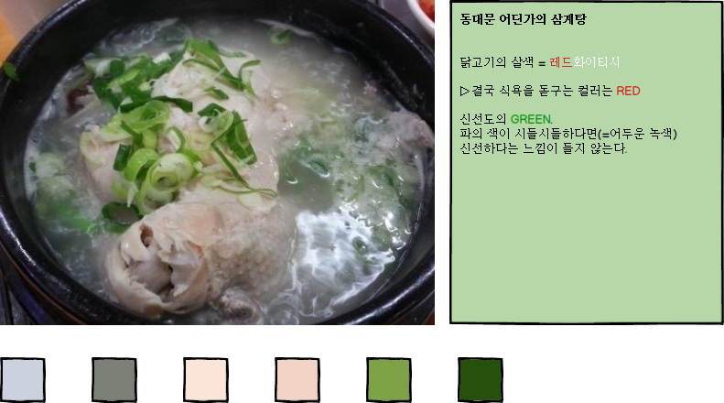
2. 개발환경 및 진행상황

Slide 18
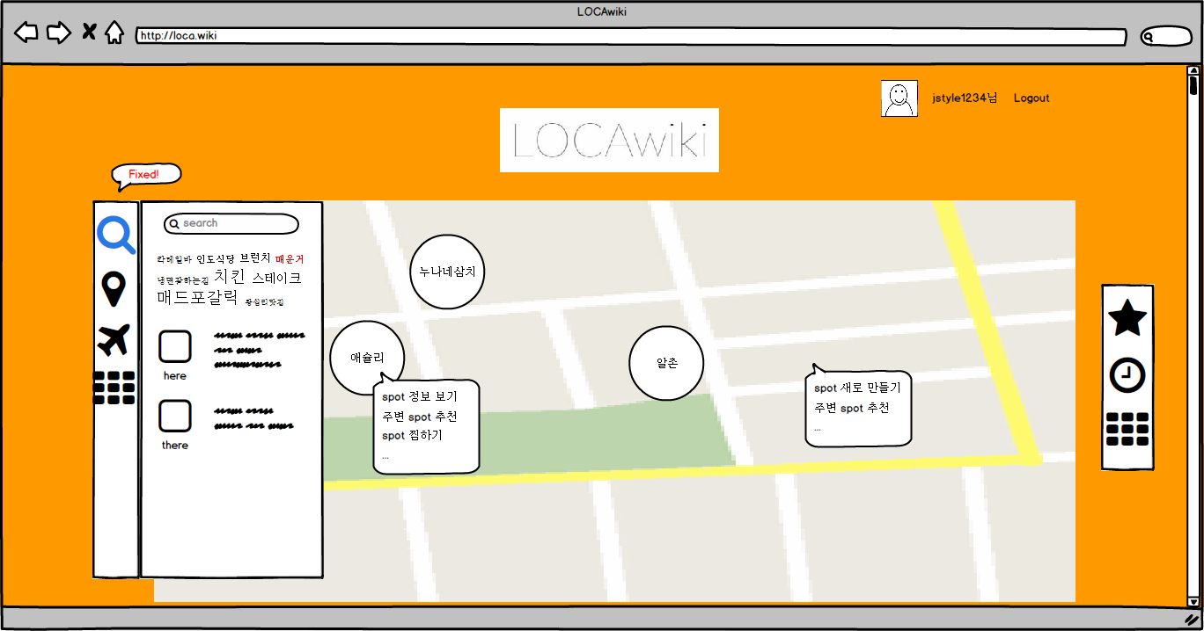
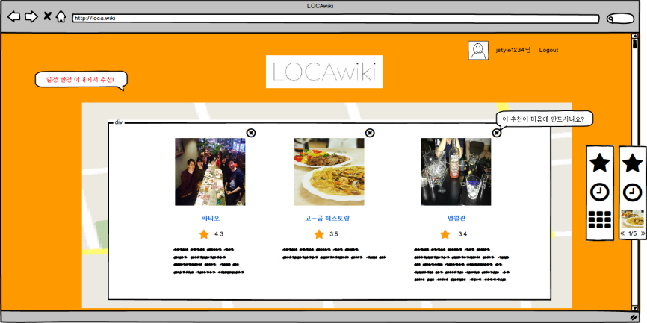
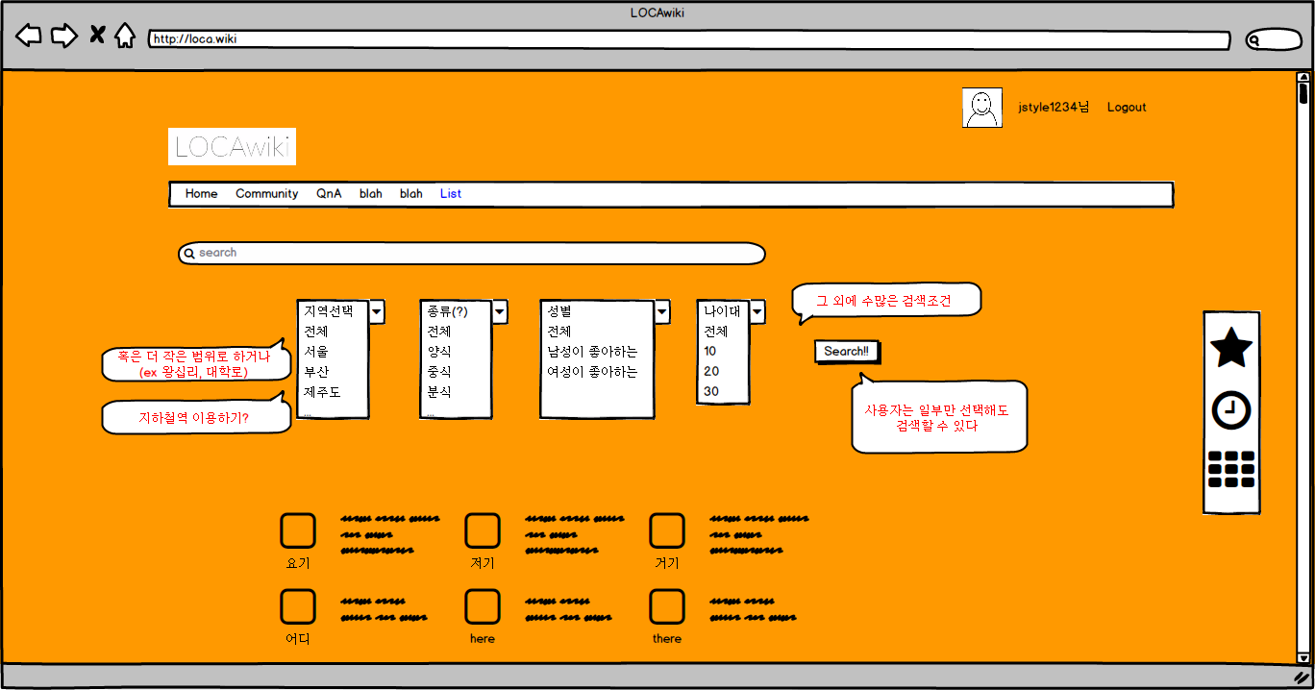
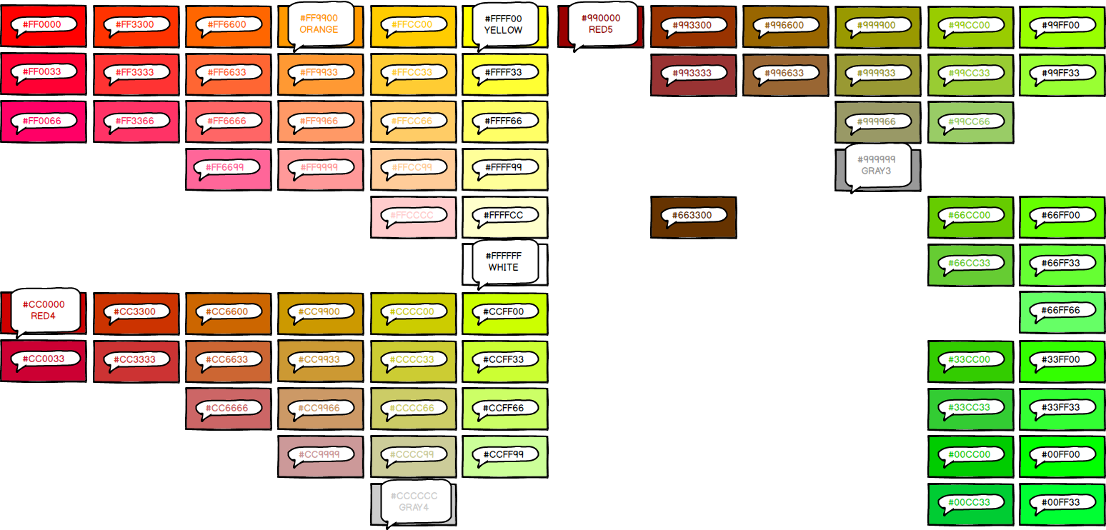
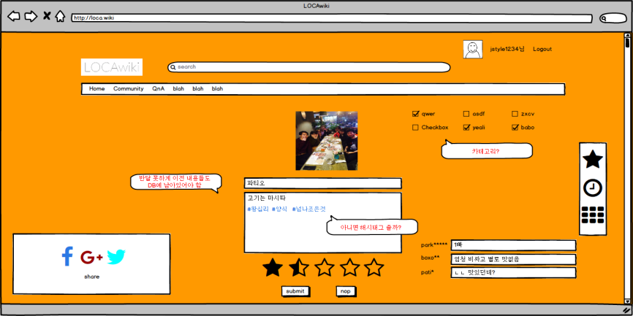
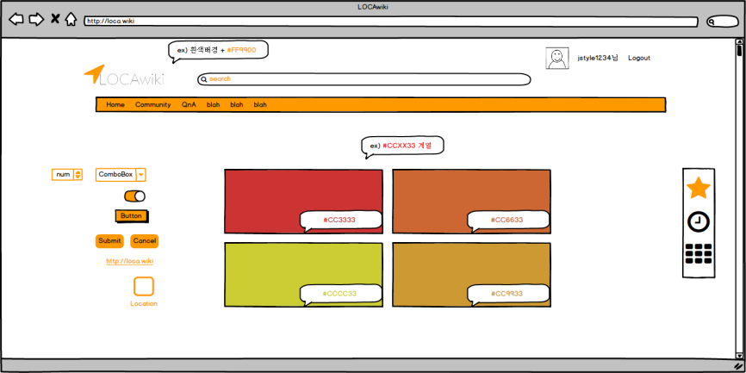
2. 개발환경 및 진행상황

Slide 19
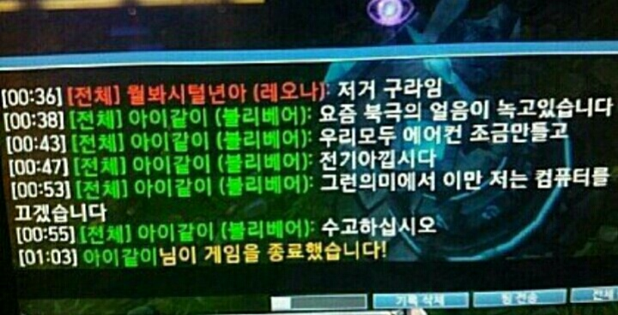

Slide 20
추천시스템
03

Slide 21

추천시스템
Collaborative Filtering을 기반으로 한다.
Wishlist, Distance 등 추가 정보를 이용하여
추천의 적합도를 높일 수 있도록 한다.
3. 추천시스템

Slide 22
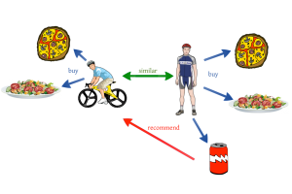
Collaborative Filtering
3. 추천시스템

Slide 23
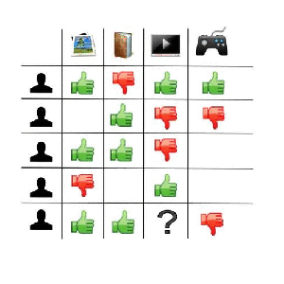
Collaborative Filtering
3. 추천시스템

Slide 24
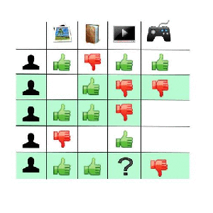
Collaborative Filtering
3. 추천시스템

Slide 25
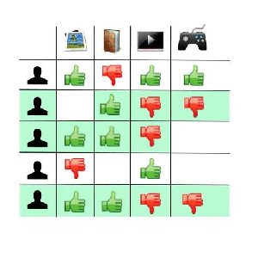
Collaborative Filtering
3. 추천시스템

Slide 26
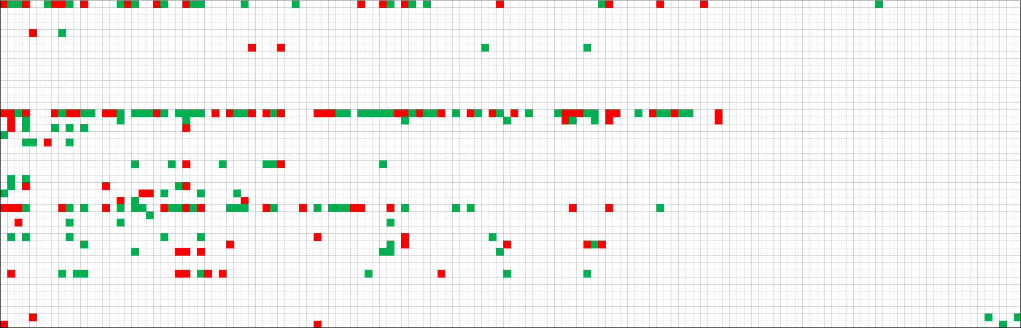
3. 추천시스템

Slide 27

Collaborative Filtering
Correlation
Coefficient
Significance
Weighting
Neighbor
Selection
Rating
(Ranking)
Prediction
3. 추천시스템

Slide 28
Collaborative Filtering
Correlation
Coefficient
Significance
Weighting
Neighbor
Selection
Rating
(Ranking)
Prediction
Correlation
Coefficient
3. 추천시스템

Slide 29
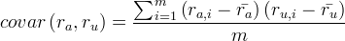
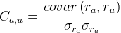
Correlation Coefficient
3. 추천시스템

Slide 30
Correlation Coefficient
(1, 4, 5) / (2, 5, 4)
covar ≒ 1.78
corr ≒ 0.84
(1, 4, 5) / (4, 2, 1)
covar ≒ -2.11
corr ≒ -0.96
3. 추천시스템

Slide 31
Correlation Coefficient
covar > 0인 것만 선택한다!
(1, 4, 5) / (2, 5, 4)
covar ≒ 1.78
corr ≒ 0.84
(1, 4, 5) / (4, 2, 1)
covar ≒ -2.11
corr ≒ -0.96
3. 추천시스템

Slide 32
Collaborative Filtering
Correlation
Coefficient
Significance
Weighting
Neighbor
Selection
Rating
(Ranking)
Prediction
Significance
Weighting
3. 추천시스템

Slide 33
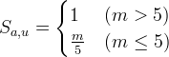
Significance Weighting
3. 추천시스템

Slide 34
Significance Weighting
(1, 5) / (2, 5)
corr = 1
Weighted corr = 0.2
(1, 5, 4, 5, 5) / (2, 5, 4, 5, 4)
corr ≒ 0.94
Weighted corr ≒ 0.94
3. 추천시스템

Slide 35
Collaborative Filtering
Correlation
Coefficient
Significance
Weighting
Neighbor
Selection
Rating
(Ranking)
Prediction
Neighbor
Selection
3. 추천시스템

Slide 36
Neighbor Selection
Prediction의 Source로 사용할 user 선택
에 따라, most similar한 5 user 선택
3. 추천시스템

Slide 37
Collaborative Filtering
Correlation
Coefficient
Significance
Weighting
Neighbor
Selection
Rating
(Ranking)
Prediction
Rating
(Ranking)
Prediction
3. 추천시스템

Slide 38
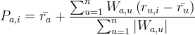
Rating Prediction
3. 추천시스템

Slide 39
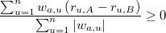
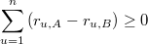
Ranking Prediction
3. 추천시스템

Slide 40
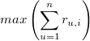
Ranking Prediction
가 되는 i를 구하는 문제!
3. 추천시스템

Slide 41
Collaborative Filtering+
Wishlist
Distance
3. 추천시스템

Slide 42

Wishlist : Implicit data
Wishlist는 어느 정도의 Rating으로 환산가능한가?
최소한 평균 이상의 Rating
상위 25%로 간주
3. 추천시스템

Slide 43
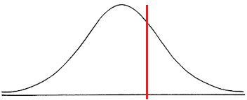
Wishlist → Rating
사용자마다 기준이 다르기에
임의로 특정한 Rating을 지정할 수 없다.
정규분포를 이용해 각 사용자별 Wishlist의 가치 설정
Wishlist→Review의 Rating을 통해
더 정확한 Rating을 예측할 수 있을 것.
3. 추천시스템

Slide 44
조금 더 정확한 예측?
기존 : 상위 25%로 간주
변경: Wishlist → Review / Review → Wishlist
데이터를 통해 Rating을 결정.
3. 추천시스템

Slide 45
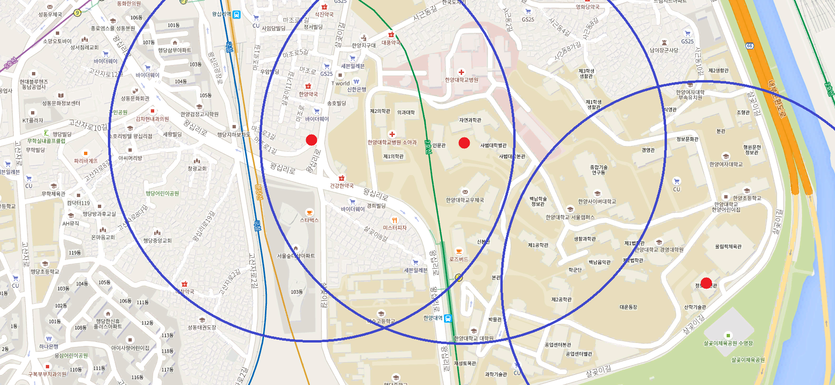
세 곳의 지점을 중심으로 조사
조사 결과를 바탕으로, 기준이 되는 Distance 설정
3. 추천시스템

Slide 46
Ranking Prediction
가 되는 i를 구하는 문제!
3. 추천시스템

Slide 47

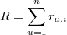
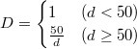
Distance Weighting
3. 추천시스템

Slide 48
Distance Weighting
가 되는 i를 구하는 문제!
3. 추천시스템

Slide 49
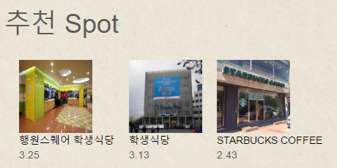
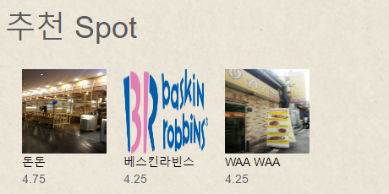
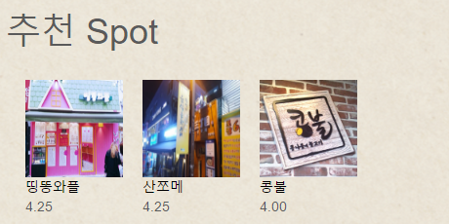
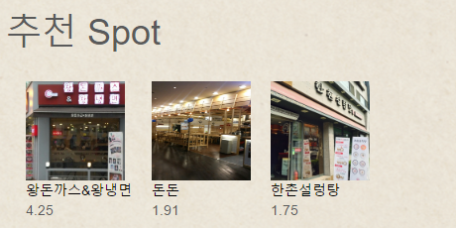
IT/BT관
집
성동구청
뚝섬역
3. 추천시스템

Slide 50
근황
04

Slide 51
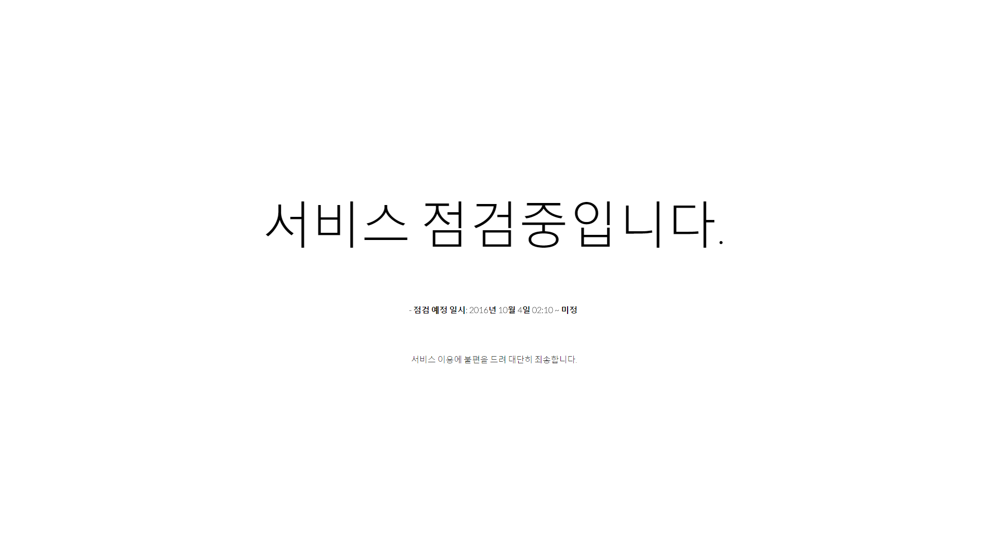
점검중
4. 근황

Slide 52
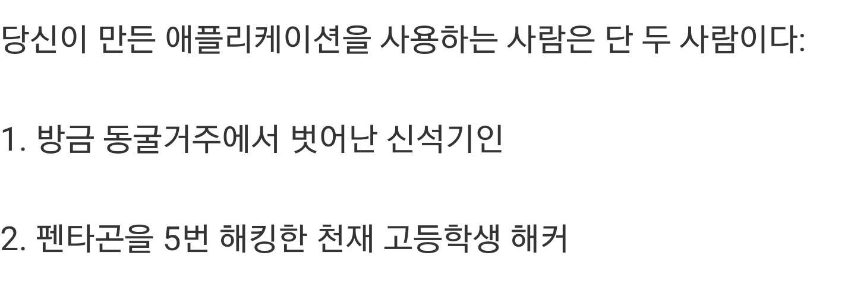
4. 근황

Slide 53
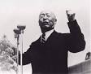
SSL
4. 근황

Slide 54

Cluster
많은 marker를 가독성있게 표현
clusterer 라이브러리를 맛위키에 맞게 수정하여 활용
4. 근황

Slide 55
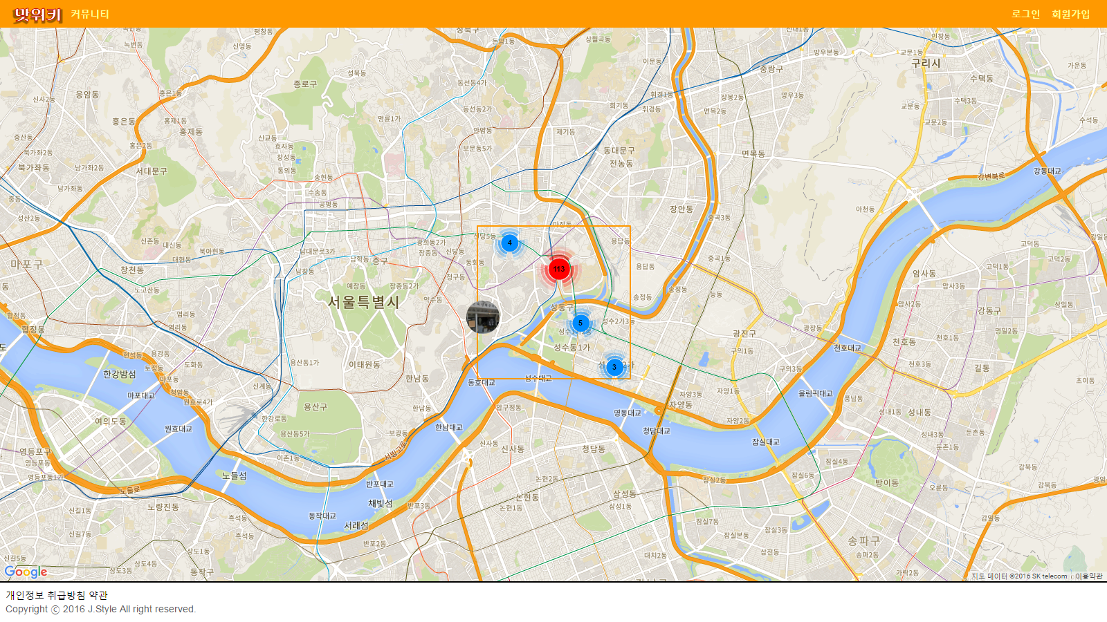
Cluster
4. 근황

Slide 56
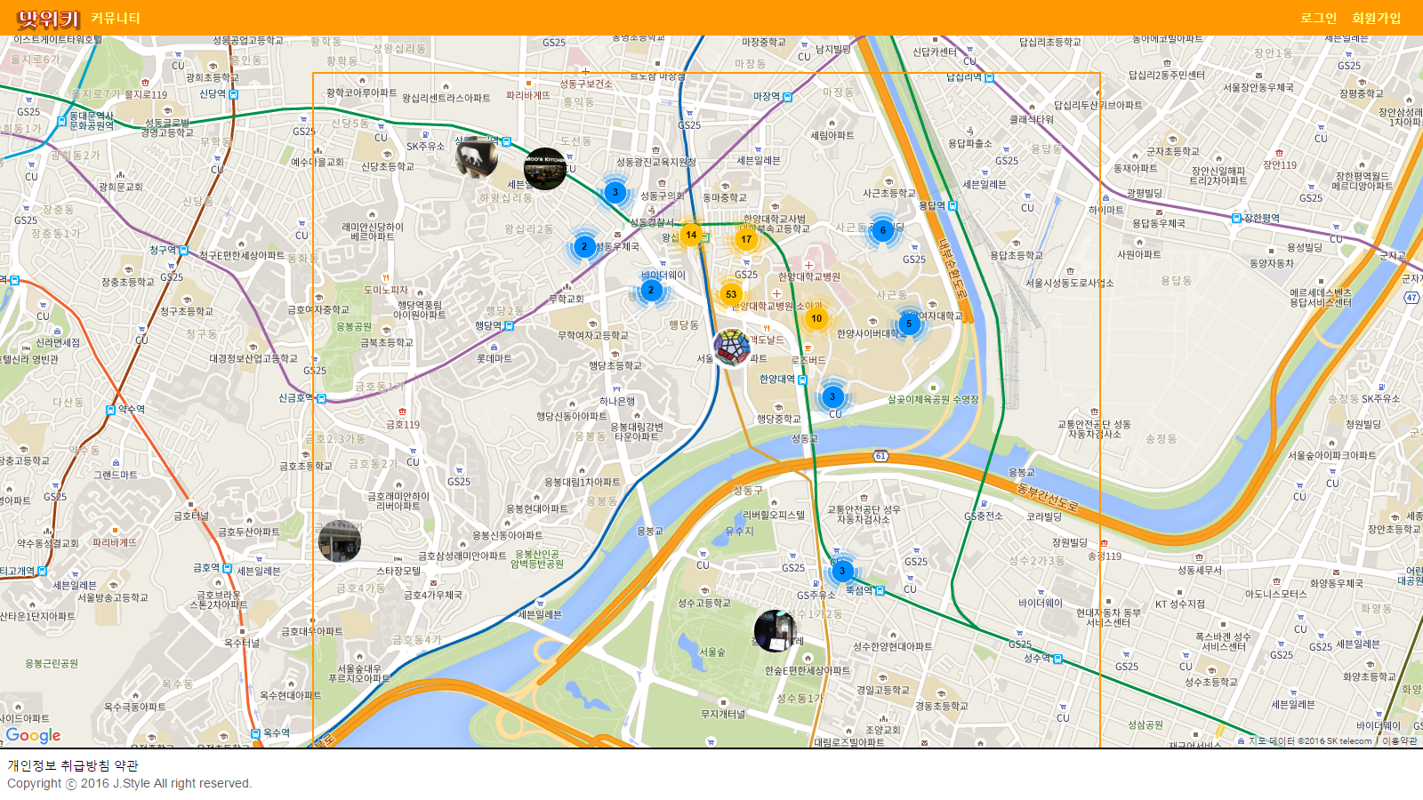
Cluster
4. 근황

Slide 57
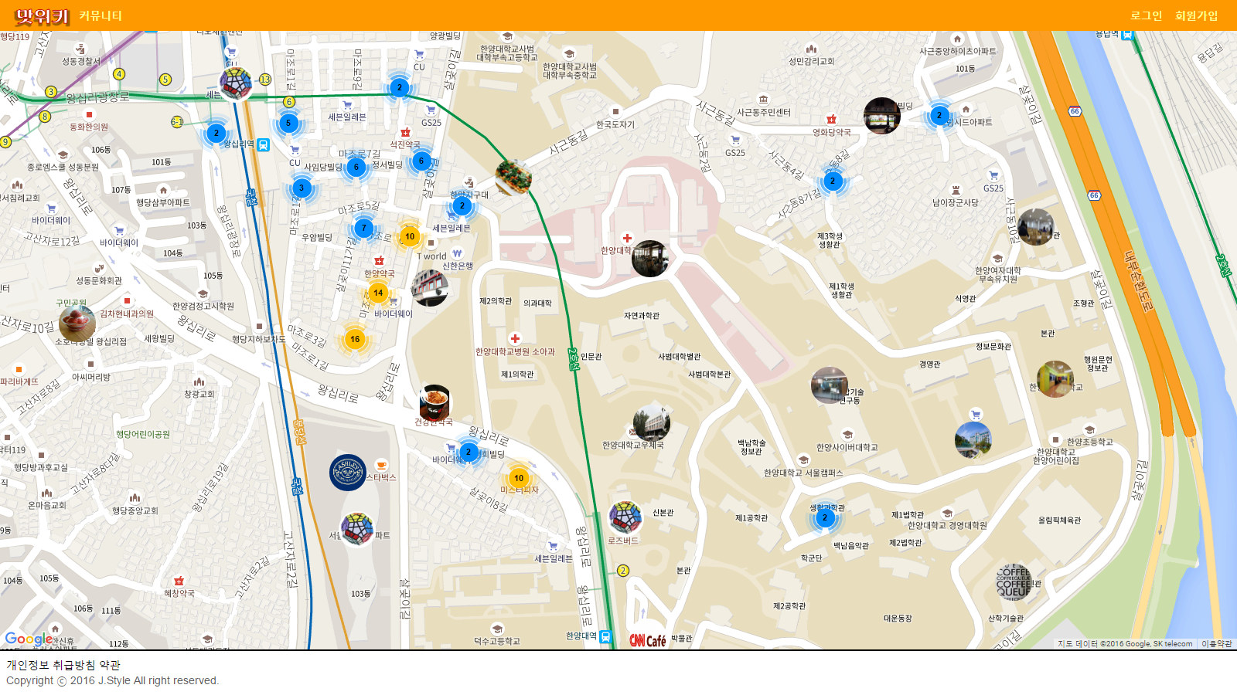
Cluster
4. 근황

Slide 58
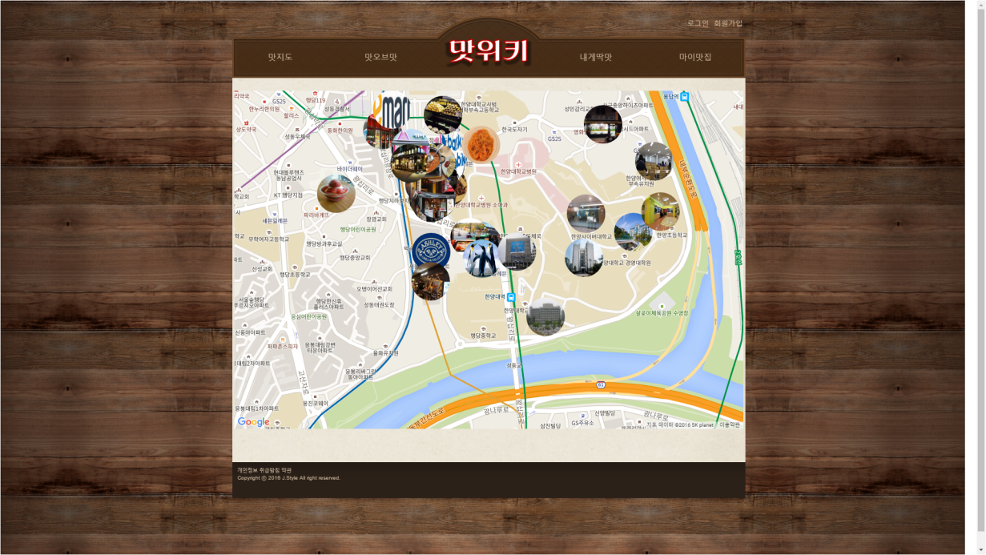
비교
4. 근황

Slide 59
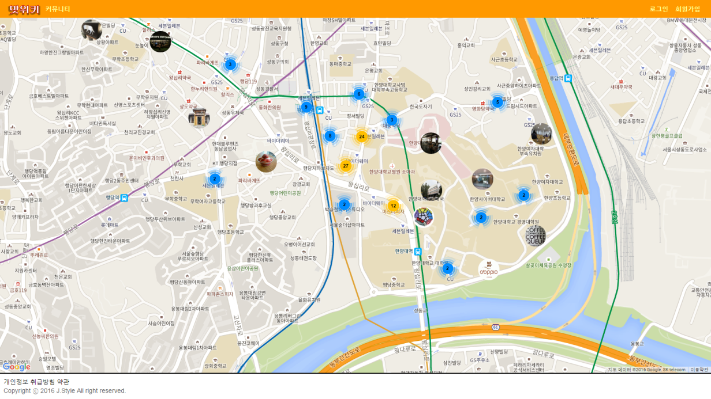
비교
4. 근황

Slide 60

비교
Main화면을 로딩하는데 필요한 데이터
23.8MB -> 1.2MB
사용자의 체감 속도 향상
4. 근황

Slide 61
계획사항
05

Slide 62

계획사항
모바일 환경 대응
?
5. 계획사항

Slide 63

모바일 환경 대응
전체 인터넷 트래픽 중 절반 이상이 모바일 트래픽
반응형 웹 적용 + 애플리케이션 개발
5. 계획사항

Slide 64

How dare you succeeding me?
PHP, 웹 개발, 서버, DB 등에 관심 있으신 분
추천 시스템에 관심 있으신 분
왠지 모르게 맛위키가 끌리는 너님들

Slide 65

Q&A

Slide 66
https://www.tastewiki.xyz

